Slide 1

ΔΥΝΑΜΙΚΟΙ ΑΛΓΟΡΙΘΜΟΙ ΓΙΑ ΜΕΓΙΣΤΙΚΟ ΤΑΙΡΙΑΣΜΑ
Τριπερίνας Σεραφείμ
Επιβλέπων: Λ.Γεωργιάδης
Ιωάννινα, Μάρτιος, 2024

Slide 2
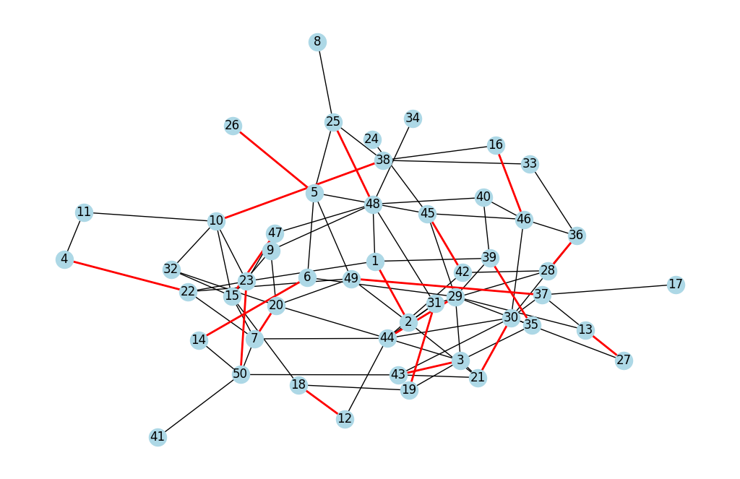

Slide 3
ΑΝΤΙΚΕΙΜΕΝΟ ΤΗΣ ΔΙΠΛΩΜΑΤΙΚΗΣ

Slide 4
ΑΝΤΙΚΕΙΜΕΝΟ ΔΙΠΛΩΜΑΤΙΚΗΣ
Στην παρούσα εργασία υλοποιούμε και μελετάμε τον αλγόριθμο που περιγράφεται στην εργασία των Neiman και Solomon με τίτλο “Simple Deterministic Algorithms for Fully Dynamic Maximal Matching” για την διατήρηση ενός μεγιστικού ταιριάσματος σε ένα δυναμικώς μεταβαλλόμενο γράφημα.

Slide 5
ΣΤΟΧΟΣ ΤΗΣ ΕΡΓΑΣΙΑΣ
Στόχος μας είναι να κατασκευάσουμε μια δομή δεδομένων που θα διατηρεί ένα μεγιστικό ταίριασμα ή ένα κατά προσέγγιση μέγιστο ταίριασμα σε ένα δυναμικό γράφημα.

Slide 6
Η ΘΕΩΡΙΑ ΓΡΑΦΗΜΑΤΩΝ ΣΤΗΝ ΠΡΑΞΗ

Slide 7
ΣΥΓΧΡΟΝΕΣ ΕΦΑΡΜΟΓΕΣ ΚΑΙ ΕΠΙΣΤΗΜΟΝΙΚΑ ΠΕΔΙΑ ΤΗΣ ΘΕΩΡΙΑΣ ΓΡΑΦΗΜΑΤΩΝ
Κοινωνικά δίκτυα : Κοινωνικά δίκτυα όπως το Facebook, το Twitter μπορούν να αναπαρασταθούν σαν γραφήματα.
Δίκτυα υπολογιστών : Σημαντικό ρόλο στην ανάλυση τοπολογιών δικτύου, πρωτοκόλλων δρομολόγησης και απόδοσης δικτύου.

Slide 8




Τεχνητή νοημοσύνη : Γραφήματα χρησιμοποιούνται για να αναπαραστήσουν την γνώση σε συστήματα τεχνητής νοημοσύνης.
Δίκτυα μεταφοράς : Οδικά δίκτυα, δίκτυα σιδηροδρομικών σταθμών αλλά και αεροπορικά δρομολόγια μπορούν να μοντελοποιηθούν σαν γραφήματα.

Slide 9
ΠΡΟΑΠΑΙΤΟΥΜΕΝΑ

Slide 10
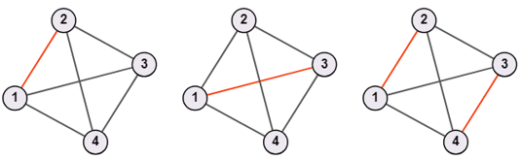
Τι είναι ένα ταίριασμα σε ένα γράφημα;
Ένα ταίριασμα Μ σε ένα γράφημα G είναι ένα σύνολο ακμών τέτοιες ώστε ανά δύο δεν μπορούν να μοιράζονται την ίδια κορυφή.

Slide 11
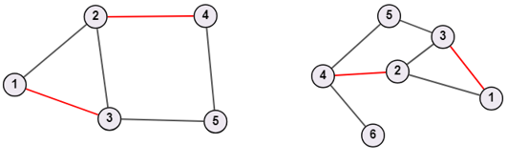
Τι είναι ένα μεγιστικό ταίριασμα σε ένα γράφημα;
Ένα μεγιστικό ταίριασμα είναι ένα ταίριασμα Μ ενός γραφήματος G το οποίο δεν είναι υποσύνολο οποιουδήποτε άλλου ταιριάσματος.

Slide 12
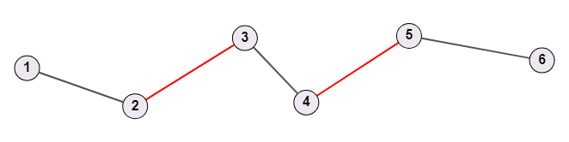
Τι είναι ένα αυξητικό μονοπάτι σε ένα γράφημα;
Ένα αυξητικό μονοπάτι είναι ένα μονοπάτι που οι ακμές του εναλλάσσονται μεταξύ αυτών που βρίσκονται στο M και εκείνων που δεν ανήκουν στο M, επίσης το μονοπάτι ξεκινάει και τελειώνει σε ελεύθερες κορυφές.

Slide 13
ΥΛΟΠΟΙΗΣΗ ΑΛΓΟΡΙΘΜΟΥ

Slide 14
ΔΟΜΕΣ ΔΕΔΟΜΕΝΩΝ
Το τρέχων μεγιστικό ταίριασμα αποθηκεύεται σε ένα AVL δέντρο. Υποστηρίζει εισαγωγή και διαγραφή σε O(log n) χρόνο.
Για κάθε κορυφή κρατάμε σε ένα AVL δέντρο τους γείτονες της. Υποστηρίζει εισαγωγή και διαγραφή σε O(log n) χρόνο και εξαγωγή r γειτόνων σε O(r) χρόνο διασχίζοντας το δέντρο.

Slide 15
ΔΟΜΕΣ ΔΕΔΟΜΕΝΩΝ
Για κάθε κορυφή μια δομή που κρατάμε τους ελεύθερους γείτονες.
Έναν σωρό μεγίστου όλων των ελεύθερων κορυφών ταξινομημένες με βάση των βαθμό τους. Υποστηρίζει εισαγωγή, διαγραφή ενημέρωση-κλειδιού και εύρεση μεγίστου σε Ο(log n) χρόνο.

Slide 16
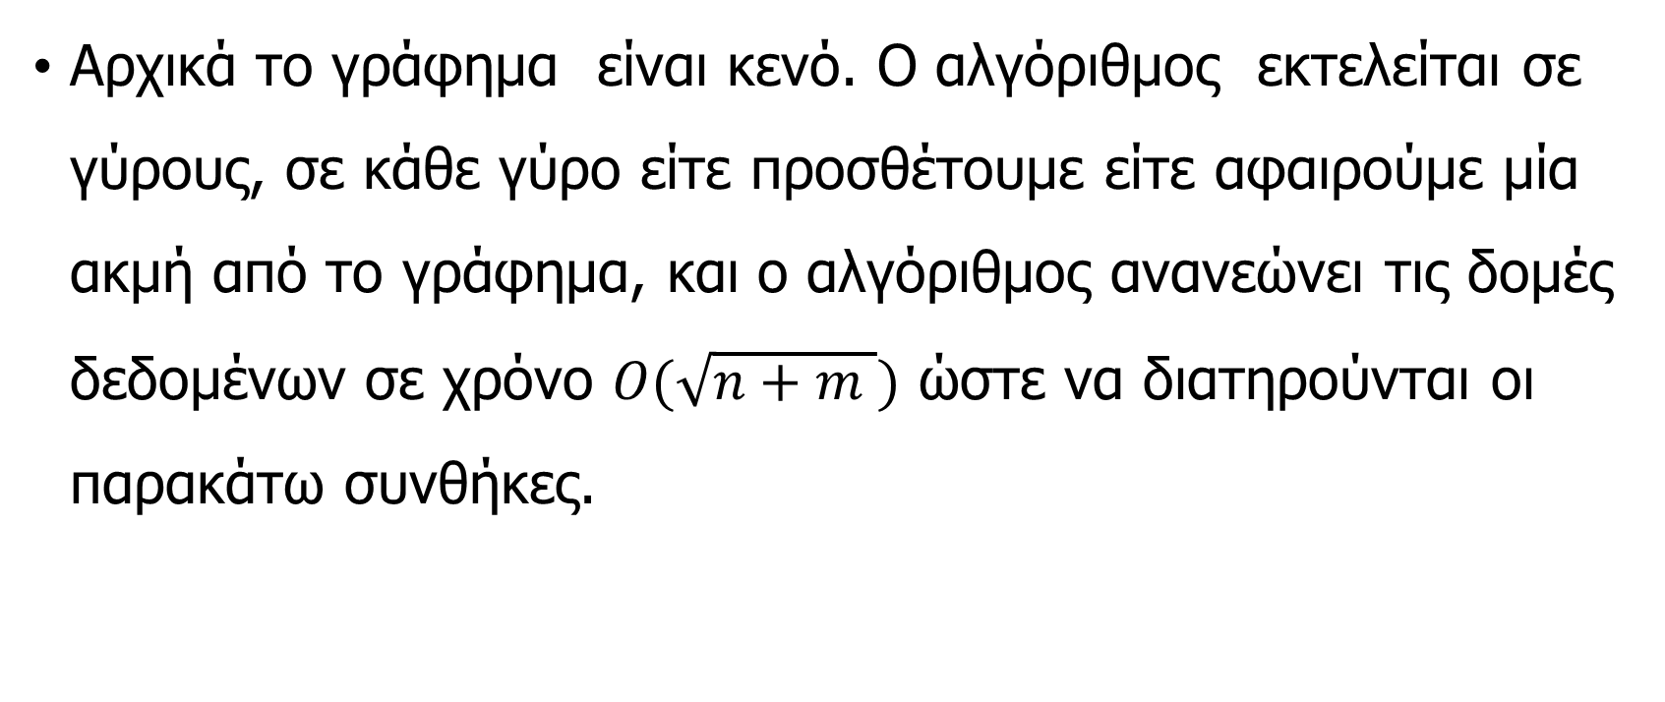
ΠΩΣ ΔΟΥΛΕΥΕΙ Ο ΑΛΓΟΡΙΘΜΟΣ;
Αρχικά το γράφημα είναι κενό. Ο αλγόριθμος εκτελείται σε γύρους, σε κάθε γύρο είτε προσθέτουμε είτε αφαιρούμε μία ακμή από το γράφημα, και ο αλγόριθμος ανανεώνει τις δομές δεδομένων σε χρόνο $O(\sqrt{n+m })$ ώστε να διατηρούνται οι παρακάτω συνθήκες.

Slide 17
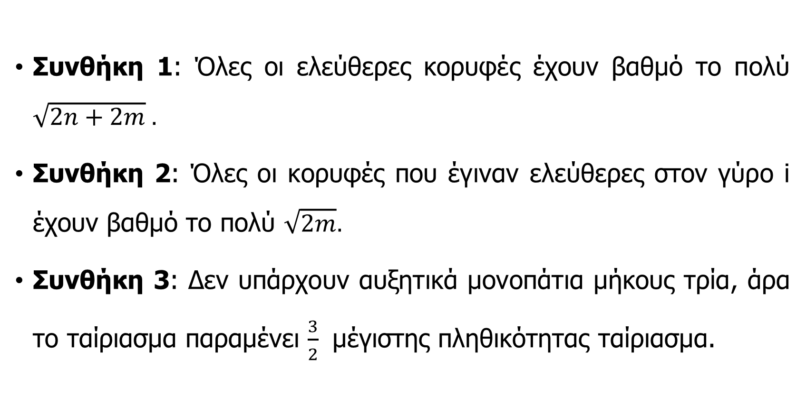
Τι δεν πρέπει να παραβιάζεται σε κάθε γύρο;
Συνθήκη 1: Όλες οι ελεύθερες κορυφές έχουν βαθμό το πολύ $\sqrt{2n+2m} .$
Συνθήκη 2: Όλες οι κορυφές που έγιναν ελεύθερες στον γύρο i έχουν βαθμό το πολύ $\sqrt{2m}.$
Συνθήκη 3: Δεν υπάρχουν αυξητικά μονοπάτια μήκους τρία, άρα το ταίριασμα παραμένει $\frac{3}{2}$ μέγιστης πληθικότητας ταίριασμα.

Slide 18
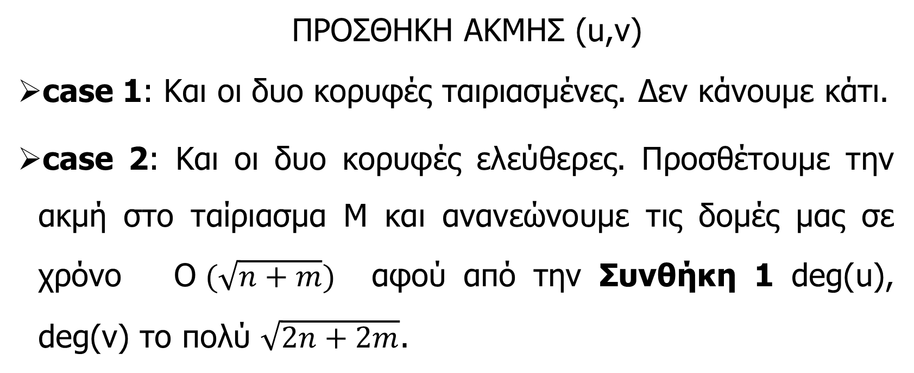
ΠΕΡΙΓΡΑΦΗ ΕΝΟΣ ΓΥΡΟΥ ΤΟΥ ΑΛΓΟΡΙΘΜΟΥ
ΠΡΟΣΘΗΚΗ ΑΚΜΗΣ (u,v)
case 1: Και οι δυο κορυφές ταιριασμένες. Δεν κάνουμε κάτι.
case 2: Και οι δυο κορυφές ελεύθερες. Προσθέτουμε την ακμή στο ταίριασμα Μ και ανανεώνουμε τις δομές μας σε χρόνο O$(\sqrt{n+m})$ αφού από την Συνθήκη 1 deg(u), deg(v) το πολύ $\sqrt{2n+2m}$.

Slide 19
ΠΕΡΙΓΡΑΦΗ ΕΝΟΣ ΓΥΡΟΥ ΤΟΥ ΑΛΓΟΡΙΘΜΟΥ
ΠΡΟΣΘΗΚΗ ΑΚΜΗΣ (u,v)
case 3: Μια από τις δυο κορυφές είναι ελεύθερη και η άλλη ταιριασμένη. Έστω ότι η u είναι ελεύθερη και η v ταιριασμένη. Σε αυτήν την περίπτωση προσθέτοντας την ακμή στο γράφημα μπορεί να μας οδηγήσει στην ύπαρξη αυξητικού μονοπατιού.

Slide 20
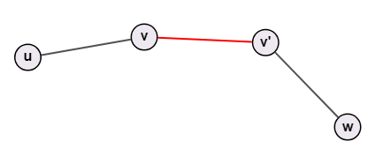
ΠΕΡΙΓΡΑΦΗ ΕΝΟΣ ΓΥΡΟΥ ΤΟΥ ΑΛΓΟΡΙΘΜΟΥ
ΠΡΟΣΘΗΚΗ ΑΚΜΗΣ (u,v)
Αν η v’ έχει ελεύθερο γείτονα δημιουργείται αυξητικό μονοπάτι.
Τι κάνουμε σε αυτήν την περίπτωση;

Slide 21
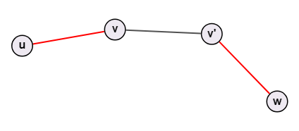
ΠΕΡΙΓΡΑΦΗ ΕΝΟΣ ΓΥΡΟΥ ΤΟΥ ΑΛΓΟΡΙΘΜΟΥ
ΠΡΟΣΘΗΚΗ ΑΚΜΗΣ (u,v)
Ταίριασμα (u,v) , (v’,w)

Slide 22
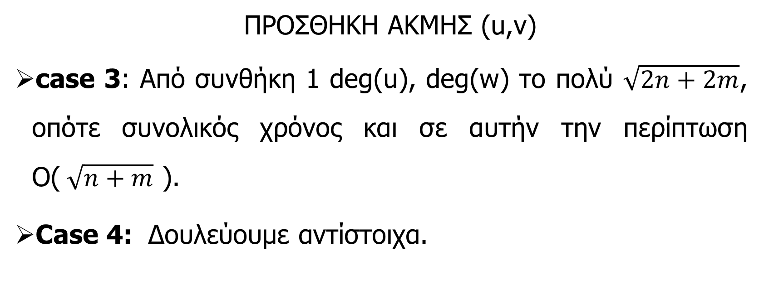
ΠΕΡΙΓΡΑΦΗ ΕΝΟΣ ΓΥΡΟΥ ΤΟΥ ΑΛΓΟΡΙΘΜΟΥ
ΠΡΟΣΘΗΚΗ ΑΚΜΗΣ (u,v)
case 3: Από συνθήκη 1 deg(u), deg(w) το πολύ $\sqrt{2n+2m}$, οπότε συνολικός χρόνος και σε αυτήν την περίπτωση O($\sqrt{n+m}$ ).
Case 4: Δουλεύουμε αντίστοιχα.

Slide 23
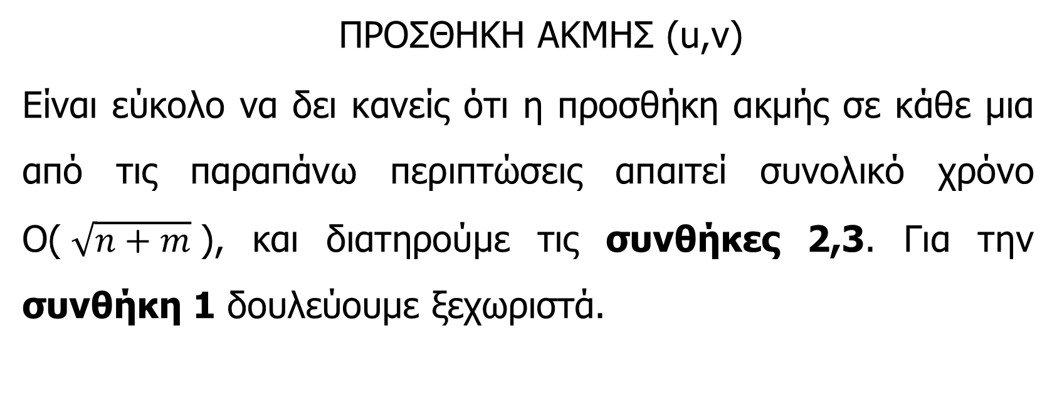
ΠΕΡΙΓΡΑΦΗ ΕΝΟΣ ΓΥΡΟΥ ΤΟΥ ΑΛΓΟΡΙΘΜΟΥ
ΠΡΟΣΘΗΚΗ ΑΚΜΗΣ (u,v)
Είναι εύκολο να δει κανείς ότι η προσθήκη ακμής σε κάθε μια από τις παραπάνω περιπτώσεις απαιτεί συνολικό χρόνο O($\sqrt{n+m}$), και διατηρούμε τις συνθήκες 2,3. Για την συνθήκη 1 δουλεύουμε ξεχωριστά.
Συνθήκη 1 : ??
Συνθήκη 2 : ✓
Συνθήκη 3 : ✓

Slide 24
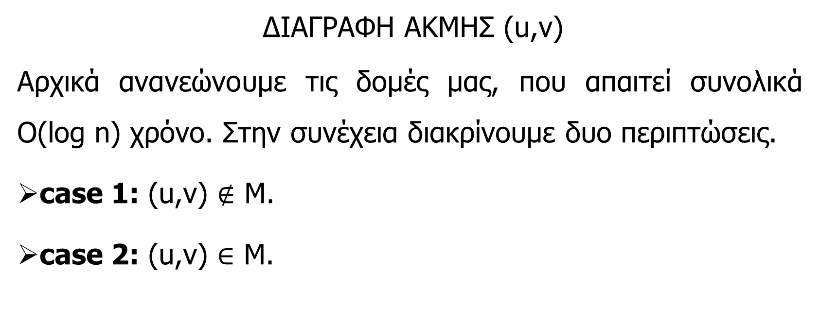
ΠΕΡΙΓΡΑΦΗ ΕΝΟΣ ΓΥΡΟΥ ΤΟΥ ΑΛΓΟΡΙΘΜΟΥ
ΔΙΑΓΡΑΦΗ ΑΚΜΗΣ (u,v)
Αρχικά ανανεώνουμε τις δομές μας, που απαιτεί συνολικά O(log n) χρόνο. Στην συνέχεια διακρίνουμε δυο περιπτώσεις.
case 1: (u,v) $∉$ M.
case 2: (u,v) $∈$ M.

Slide 25
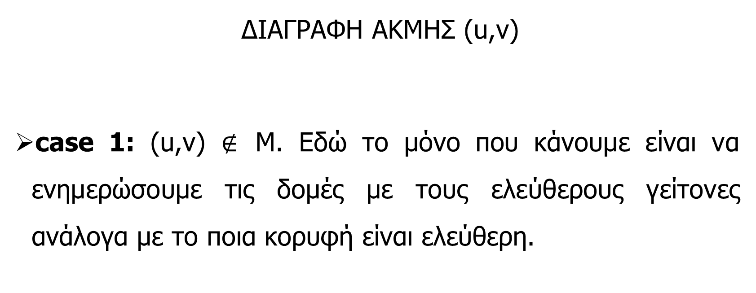
ΠΕΡΙΓΡΑΦΗ ΕΝΟΣ ΓΥΡΟΥ ΤΟΥ ΑΛΓΟΡΙΘΜΟΥ
ΔΙΑΓΡΑΦΗ ΑΚΜΗΣ (u,v)
case 1: (u,v) $∉$ M. Εδώ το μόνο που κάνουμε είναι να ενημερώσουμε τις δομές με τους ελεύθερους γείτονες ανάλογα με το ποια κορυφή είναι ελεύθερη.

Slide 26
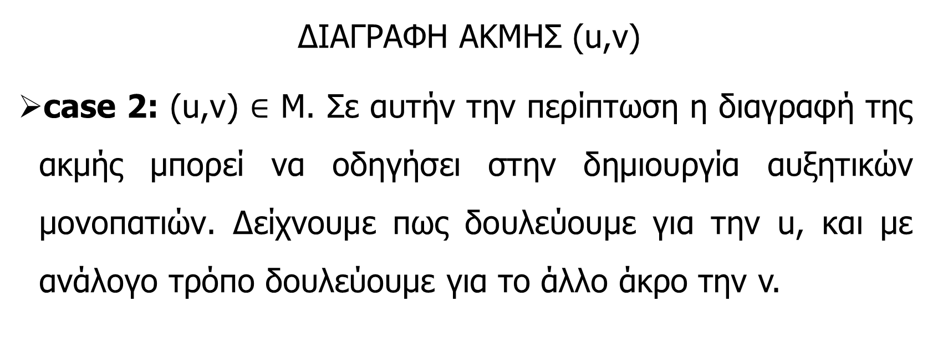
ΠΕΡΙΓΡΑΦΗ ΕΝΟΣ ΓΥΡΟΥ ΤΟΥ ΑΛΓΟΡΙΘΜΟΥ
ΔΙΑΓΡΑΦΗ ΑΚΜΗΣ (u,v)
case 2: (u,v) $∈$ M. Σε αυτήν την περίπτωση η διαγραφή της ακμής μπορεί να οδηγήσει στην δημιουργία αυξητικών μονοπατιών. Δείχνουμε πως δουλεύουμε για την u, και με ανάλογο τρόπο δουλεύουμε για το άλλο άκρο την v.

Slide 27
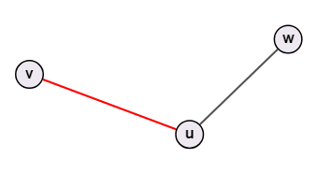
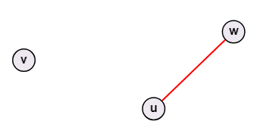
ΠΕΡΙΓΡΑΦΗ ΕΝΟΣ ΓΥΡΟΥ ΤΟΥ ΑΛΓΟΡΙΘΜΟΥ
ΔΙΑΓΡΑΦΗ ΑΚΜΗΣ (u,v)
Διακρίνουμε δυο περιπτώσεις. Η πρώτη περίπτωση είναι να έχει η u ελεύθερο γείτονα. Σε αυτήν την περίπτωση κάνουμε ταίριασμα την u με την γειτονική της κορυφή.

Slide 28
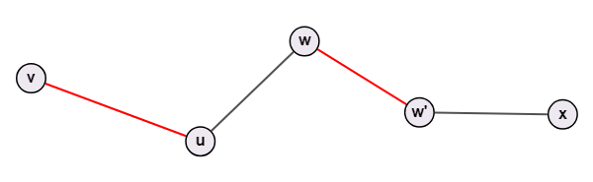
ΠΕΡΙΓΡΑΦΗ ΕΝΟΣ ΓΥΡΟΥ ΤΟΥ ΑΛΓΟΡΙΘΜΟΥ
ΔΙΑΓΡΑΦΗ ΑΚΜΗΣ (u,v)
Η δεύτερη περίπτωση είναι να μην έχει ελεύθερο γείτονα η u. Εδώ παίρνουμε δυο υποπεριπτώσεις ανάλογα με τον βαθμό της u.

Slide 29

ΠΕΡΙΓΡΑΦΗ ΕΝΟΣ ΓΥΡΟΥ ΤΟΥ ΑΛΓΟΡΙΘΜΟΥ
ΔΙΑΓΡΑΦΗ ΑΚΜΗΣ (u,v)
Case 2.a: deg(u)<$\sqrt{2m}$ . Καλούμε την συνάρτηση aug-path(u) για να δούμε αν υπάρχουν αυξητικά μονοπάτια.

Slide 30
ΠΕΡΙΓΡΑΦΗ ΕΝΟΣ ΓΥΡΟΥ ΤΟΥ ΑΛΓΟΡΙΘΜΟΥ
ΔΙΑΓΡΑΦΗ ΑΚΜΗΣ (u,v)
Αυξητικό μονοπάτι!!!

Slide 31
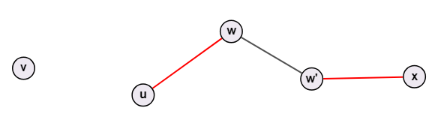
ΠΕΡΙΓΡΑΦΗ ΕΝΟΣ ΓΥΡΟΥ ΤΟΥ ΑΛΓΟΡΙΘΜΟΥ
ΔΙΑΓΡΑΦΗ ΑΚΜΗΣ (u,v)
Case 2.a: deg(u)<$\sqrt{2m}$ . Καλούμε την συνάρτηση aug-path(u) για να δούμε αν υπάρχουν αυξητικά μονοπάτια.

Slide 32
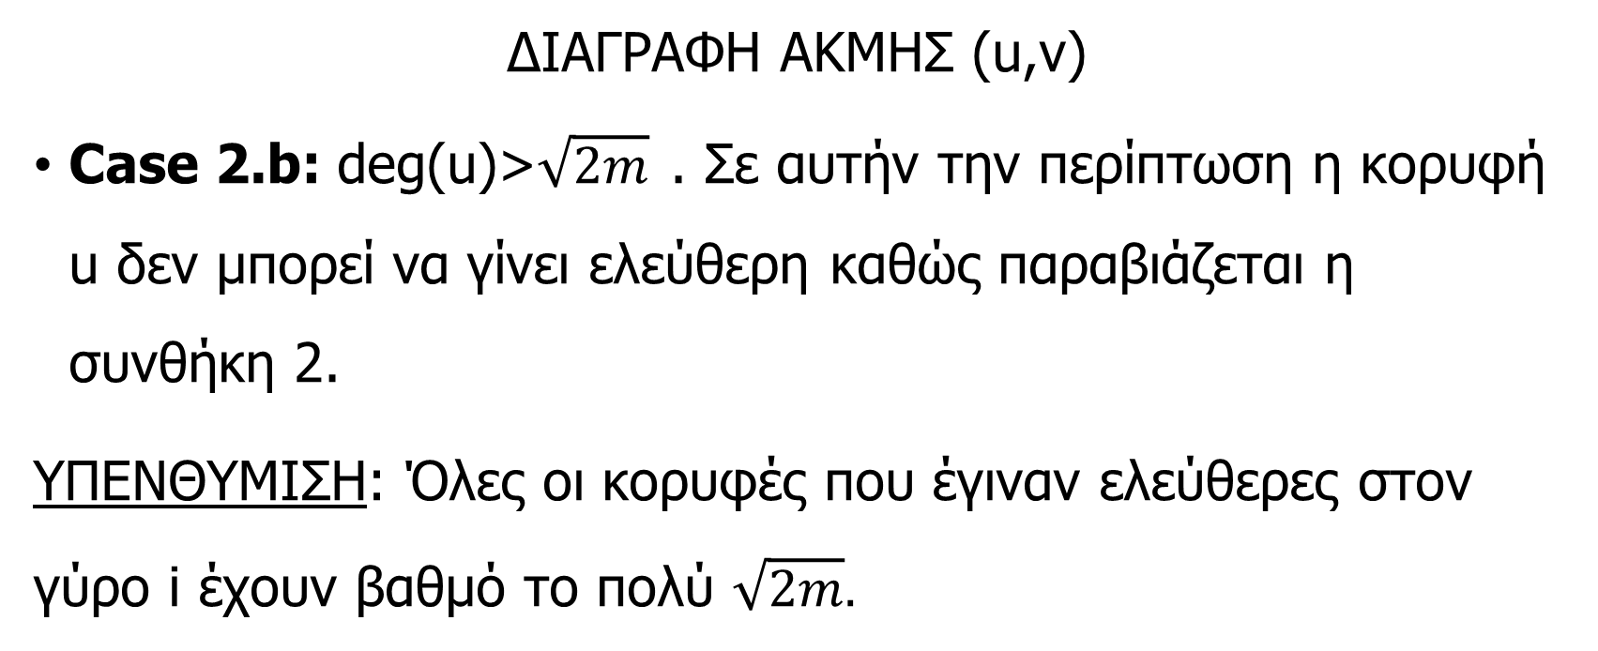
ΠΕΡΙΓΡΑΦΗ ΕΝΟΣ ΓΥΡΟΥ ΤΟΥ ΑΛΓΟΡΙΘΜΟΥ
ΔΙΑΓΡΑΦΗ ΑΚΜΗΣ (u,v)
Case 2.b: deg(u)>$\sqrt{2m}$ . Σε αυτήν την περίπτωση η κορυφή u δεν μπορεί να γίνει ελεύθερη καθώς παραβιάζεται η συνθήκη 2.
ΥΠΕΝΘΥΜΙΣΗ: Όλες οι κορυφές που έγιναν ελεύθερες στον γύρο i έχουν βαθμό το πολύ $\sqrt{2m}.$

Slide 33
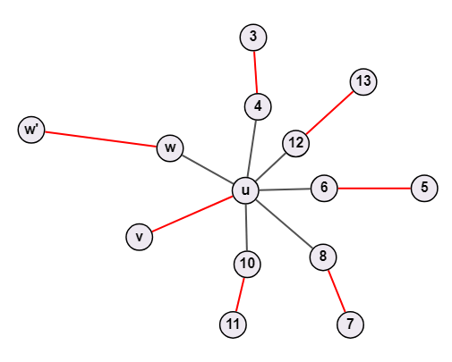
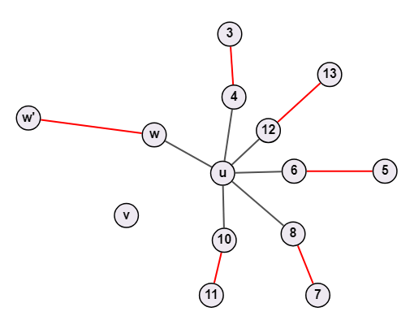
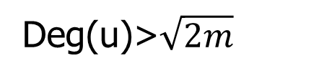
ΠΕΡΙΓΡΑΦΗ ΕΝΟΣ ΓΥΡΟΥ ΤΟΥ ΑΛΓΟΡΙΘΜΟΥ
ΔΙΑΓΡΑΦΗ ΑΚΜΗΣ (u,v)
Deg(u)>$\sqrt{2m}$

Slide 34
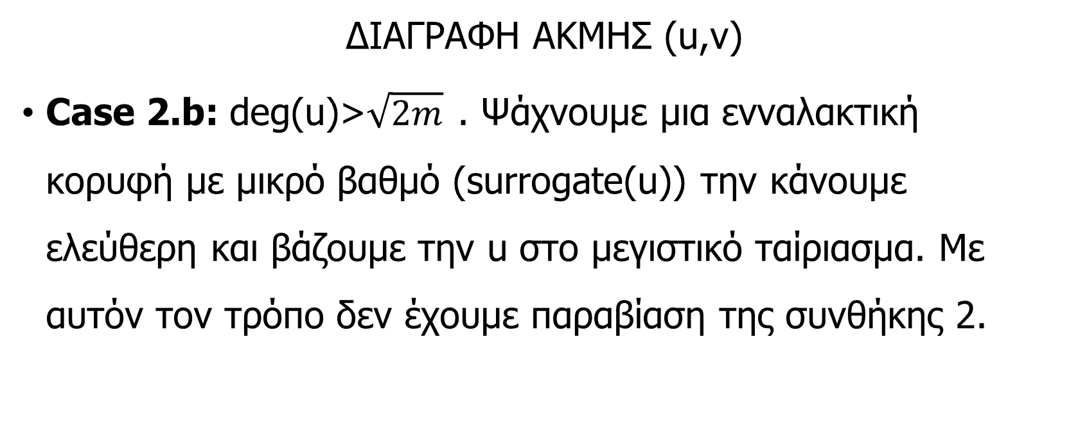
ΠΕΡΙΓΡΑΦΗ ΕΝΟΣ ΓΥΡΟΥ ΤΟΥ ΑΛΓΟΡΙΘΜΟΥ
ΔΙΑΓΡΑΦΗ ΑΚΜΗΣ (u,v)
Case 2.b: deg(u)>$\sqrt{2m}$ . Ψάχνουμε μια ενναλακτική κορυφή με μικρό βαθμό (surrogate(u)) την κάνουμε ελεύθερη και βάζουμε την u στο μεγιστικό ταίριασμα. Με αυτόν τον τρόπο δεν έχουμε παραβίαση της συνθήκης 2.

Slide 35
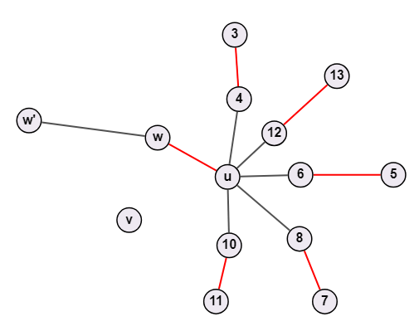
ΠΕΡΙΓΡΑΦΗ ΕΝΟΣ ΓΥΡΟΥ ΤΟΥ ΑΛΓΟΡΙΘΜΟΥ
ΔΙΑΓΡΑΦΗ ΑΚΜΗΣ (u,v)

Slide 36

ΠΕΡΙΓΡΑΦΗ ΕΝΟΣ ΓΥΡΟΥ ΤΟΥ ΑΛΓΟΡΙΘΜΟΥ
ΔΙΑΓΡΑΦΗ ΑΚΜΗΣ (u,v)
Και στις δύο περιπτώσεις έχουμε συνολικό χρόνο O($\sqrt{n+m}$ ) και δεν παραβιάζονται οι συνθήκες 2 και 3!!!
Συνθήκη 1 : ??
Συνθήκη 2 : ✓
Συνθήκη 3 : ✓

Slide 37
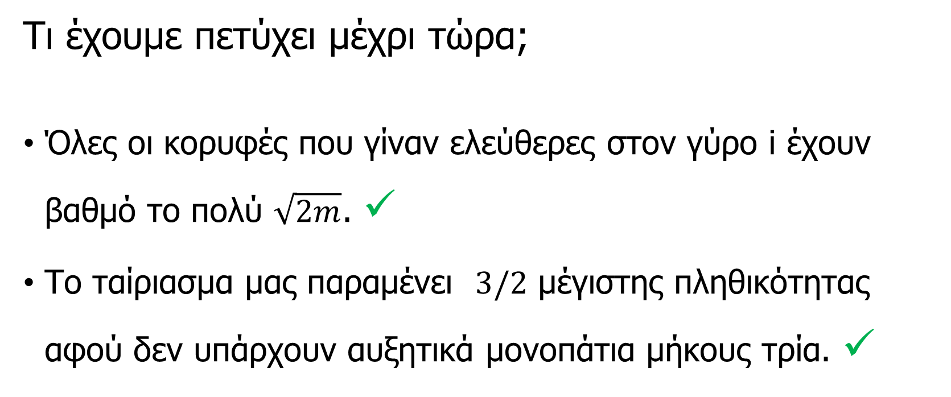
ΠΕΡΙΓΡΑΦΗ ΕΝΟΣ ΓΥΡΟΥ ΤΟΥ ΑΛΓΟΡΙΘΜΟΥ
Τι έχουμε πετύχει μέχρι τώρα;
Όλες οι κορυφές που γίναν ελεύθερες στον γύρο i έχουν βαθμό το πολύ $\sqrt{2m}$. ✓
Το ταίριασμα μας παραμένει $3/2$ μέγιστης πληθικότητας αφού δεν υπάρχουν αυξητικά μονοπάτια μήκους τρία. ✓

Slide 38
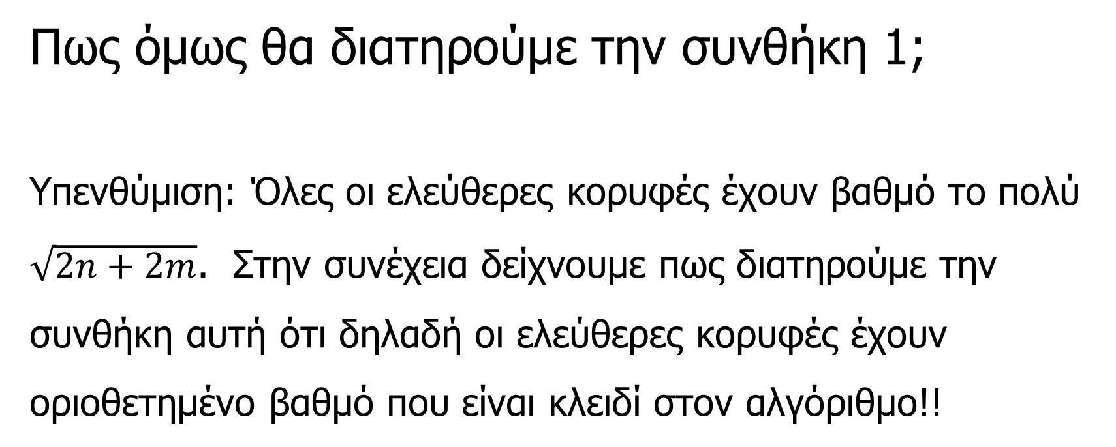
ΠΕΡΙΓΡΑΦΗ ΕΝΟΣ ΓΥΡΟΥ ΤΟΥ ΑΛΓΟΡΙΘΜΟΥ
Πως όμως θα διατηρούμε την συνθήκη 1;
Υπενθύμιση: Όλες οι ελεύθερες κορυφές έχουν βαθμό το πολύ $\sqrt{2n+2m}$. Στην συνέχεια δείχνουμε πως διατηρούμε την συνθήκη αυτή ότι δηλαδή οι ελεύθερες κορυφές έχουν οριοθετημένο βαθμό που είναι κλειδί στον αλγόριθμο!!

Slide 39
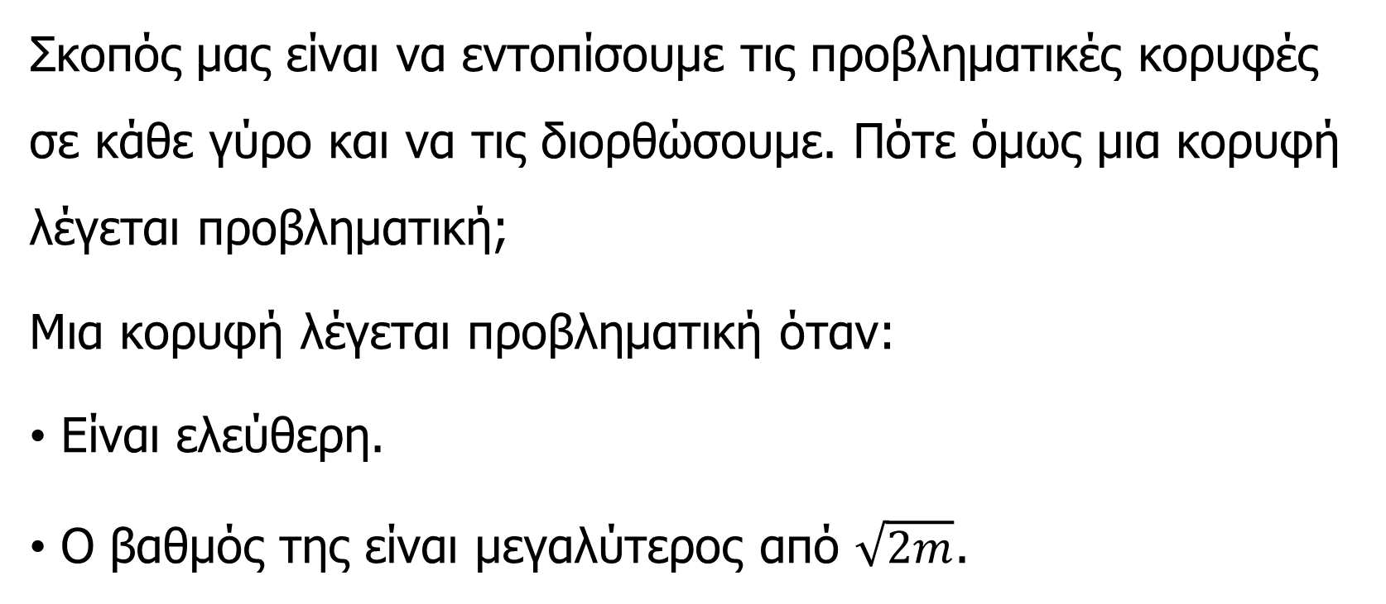
ΠΕΡΙΓΡΑΦΗ ΕΝΟΣ ΓΥΡΟΥ ΤΟΥ ΑΛΓΟΡΙΘΜΟΥ
Σκοπός μας είναι να εντοπίσουμε τις προβληματικές κορυφές σε κάθε γύρο και να τις διορθώσουμε. Πότε όμως μια κορυφή λέγεται προβληματική;
Μια κορυφή λέγεται προβληματική όταν:
Είναι ελεύθερη.
Ο βαθμός της είναι μεγαλύτερος από $\sqrt{2m}$.

Slide 40
ΠΕΡΙΓΡΑΦΗ ΕΝΟΣ ΓΥΡΟΥ ΤΟΥ ΑΛΓΟΡΙΘΜΟΥ
Πως διορθώνουμε μια τέτοια προβληματική κορυφή x;
Πως βρίσκουμε μια τέτοια προβληματική κορυφή x;

Slide 41
ΠΕΡΙΓΡΑΦΗ ΕΝΟΣ ΓΥΡΟΥ ΤΟΥ ΑΛΓΟΡΙΘΜΟΥ
Πως διορθώνουμε την προβληματική κορυφή;
Εκτελούμε την ίδια διαδικασία που περιγράψαμε στην περίπτωση 2.b παραπάνω βρίσκουμε δηλαδή μια ενναλακτική κορυφή με μικρό βαθμό που γίνεται ελεύθερη αντί της x (surrogate(x)). Στην συνέχεια ψάχνουμε για αυξητικά μονοπάτια μήκους τρία.

Slide 42
ΠΕΡΙΓΡΑΦΗ ΕΝΟΣ ΓΥΡΟΥ ΤΟΥ ΑΛΓΟΡΙΘΜΟΥ
Πως βρίσκουμε την προβληματική κορυφή;
Την κορυφή αυτήν την βρίσκουμε με την βοήθεια της δομής του σωρού μεγίστου. Οπότε εξάγουμε την κορυφή με τον μέγιστο βαθμό από τον μέγιστο σωρό σε χρόνο O(log n).

Slide 43
ΣΥΜΠΕΡΑΣΜΑ

Slide 44
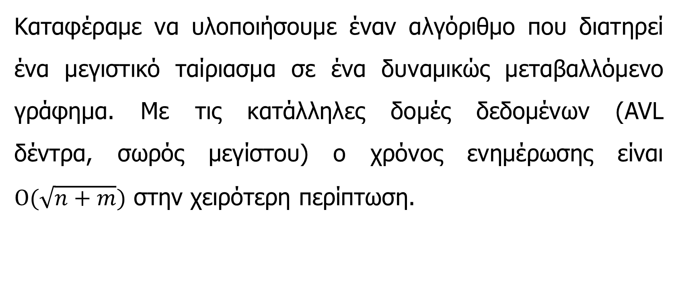
ΤΙ ΚΑΤΑΦΕΡΑΜΕ;
Καταφέραμε να υλοποιήσουμε έναν αλγόριθμο που διατηρεί ένα μεγιστικό ταίριασμα σε ένα δυναμικώς μεταβαλλόμενο γράφημα. Με τις κατάλληλες δομές δεδομένων (AVL δέντρα, σωρός μεγίστου) ο χρόνος ενημέρωσης είναι $O(\sqrt{n+m})$ στην χειρότερη περίπτωση.

Slide 45
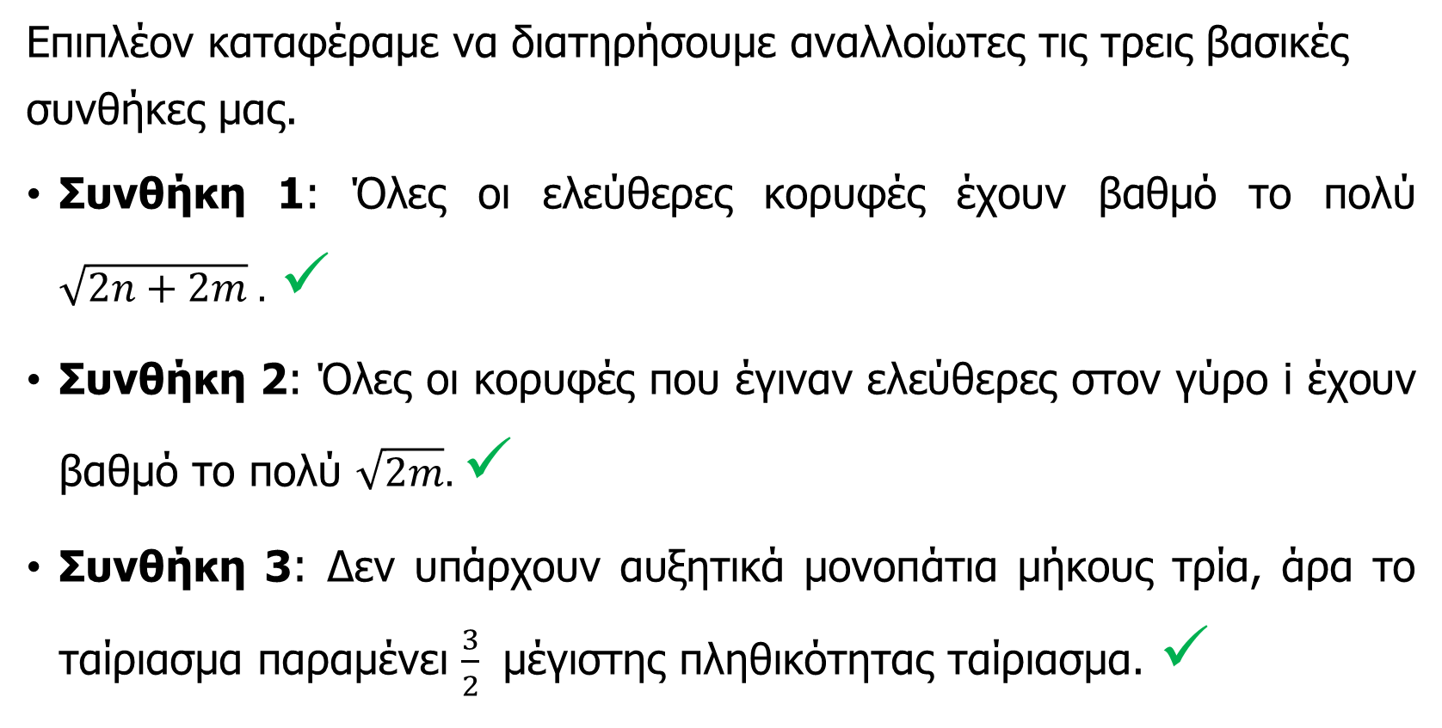
ΤΙ ΚΑΤΑΦΕΡΑΜΕ;
Επιπλέον καταφέραμε να διατηρήσουμε αναλλοίωτες τις τρεις βασικές συνθήκες μας.
Συνθήκη 1: Όλες οι ελεύθερες κορυφές έχουν βαθμό το πολύ $\sqrt{2n+2m} .$ ✓
Συνθήκη 2: Όλες οι κορυφές που έγιναν ελεύθερες στον γύρο i έχουν βαθμό το πολύ $\sqrt{2m}.$✓
Συνθήκη 3: Δεν υπάρχουν αυξητικά μονοπάτια μήκους τρία, άρα το ταίριασμα παραμένει $\frac{3}{2}$ μέγιστης πληθικότητας ταίριασμα. ✓

Slide 46
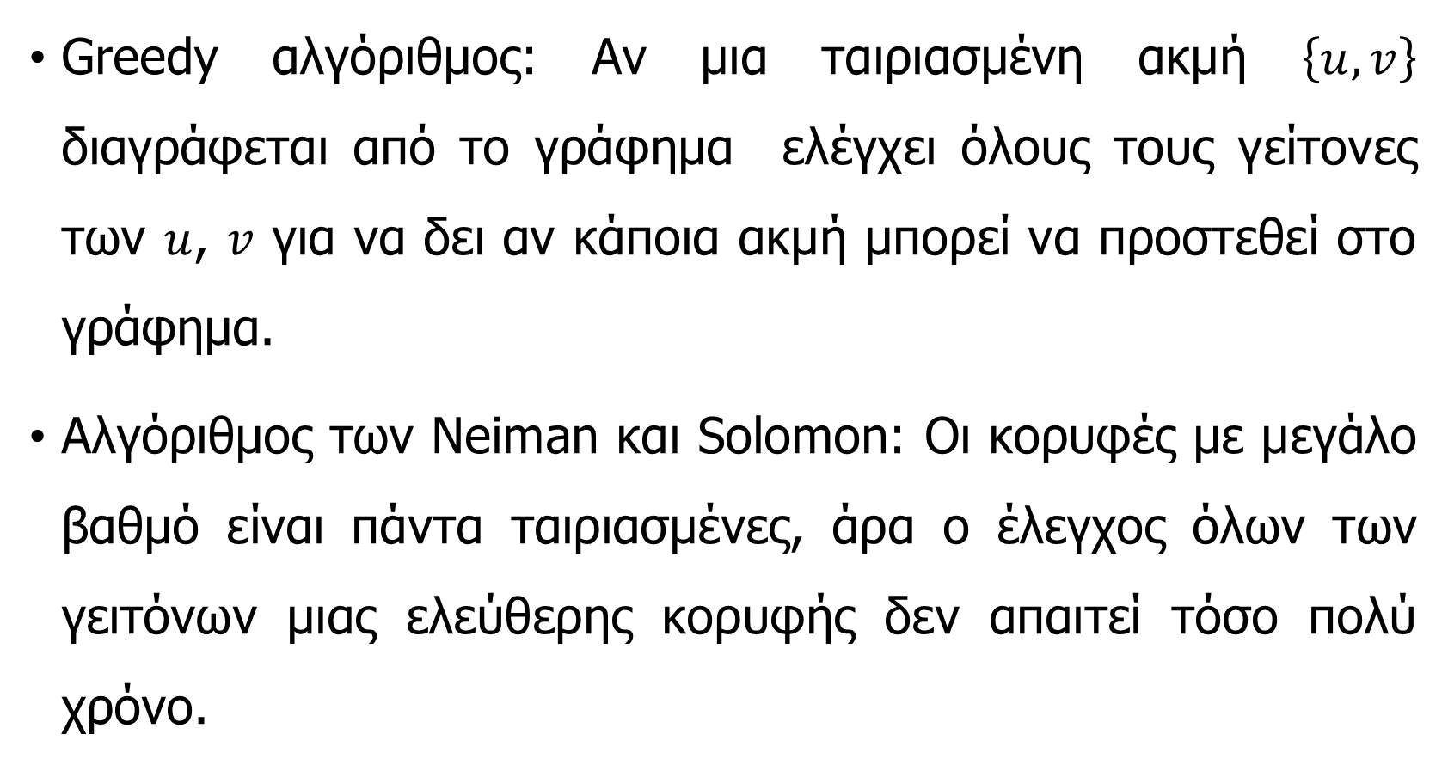
ΤΙ ΠΕΤΥΧΑΙΝΕΙ Ο ΑΛΓΟΡΙΘΜΟΣ
Greedy αλγόριθμος: Αν μια ταιριασμένη ακμή $\left\{u,v\right\}$ διαγράφεται από το γράφημα ελέγχει όλους τους γείτονες των $u$, $v$ για να δει αν κάποια ακμή μπορεί να προστεθεί στο γράφημα.
Αλγόριθμος των Neiman και Solomon: Οι κορυφές με μεγάλο βαθμό είναι πάντα ταιριασμένες, άρα ο έλεγχος όλων των γειτόνων μιας ελεύθερης κορυφής δεν απαιτεί τόσο πολύ χρόνο.

Slide 47
ΠΑΡΑΔΕΙΓΜΑ ΤΟΥ ΑΛΓΟΡΙΘΜΟΥ

Slide 48
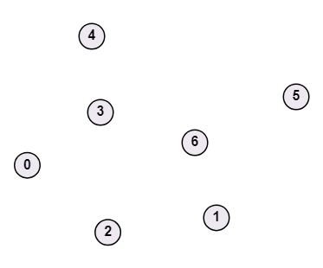
Nodes=7 , Rounds=22

Slide 49
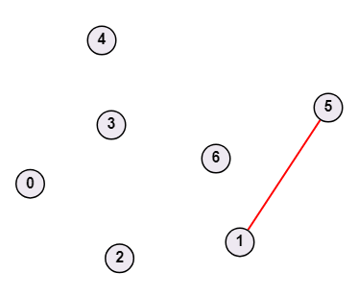
Round 0 : Addition of edge (5,1)

Slide 50
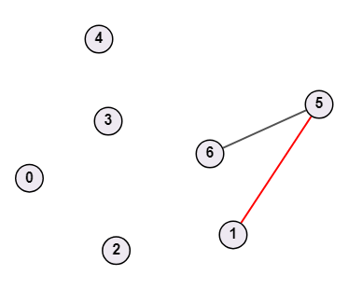
Round 1 : Addition of edge (5,6)

Slide 51
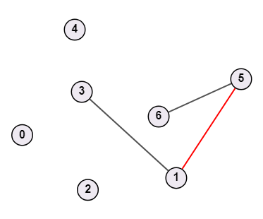
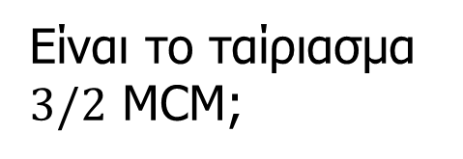
Round 2 : Addition of edge (3,1)
Είναι το ταίριασμα $3/2$ MCM;

Slide 52
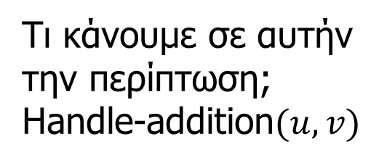
Round 2 : Addition of edge (3,1)
Τι κάνουμε σε αυτήν την περίπτωση;
Handle-addition$(u,v)$

Slide 53
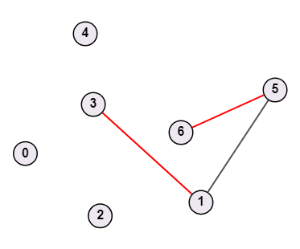
Round 2 : Addition of edge (3,1)

Slide 54
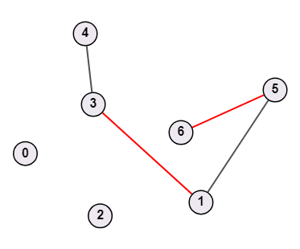
Round 3 : Addition of edge (3,4)

Slide 55
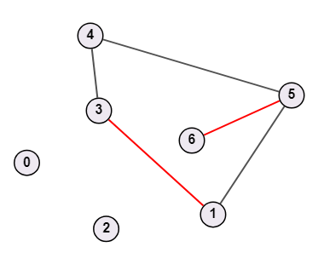
Round 4 : Addition of edge (4,5)

Slide 56
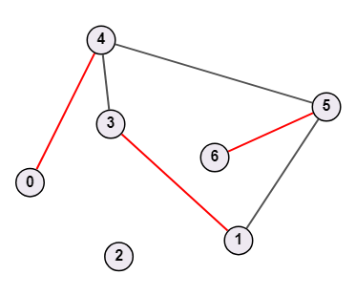
Round 5 : Addition of edge (0,4)

Slide 57
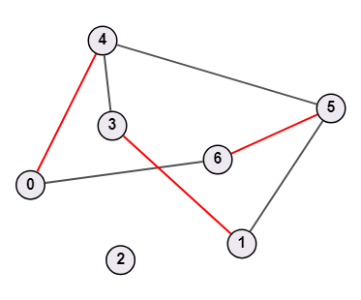
Round 6 : Addition of edge (6,0)

Slide 58
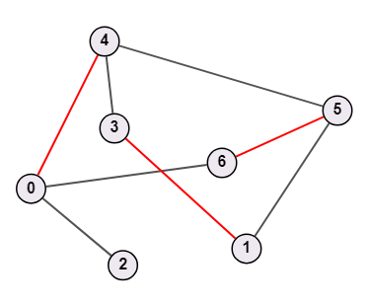
Round 7 : Addition of edge (2,0)

Slide 59
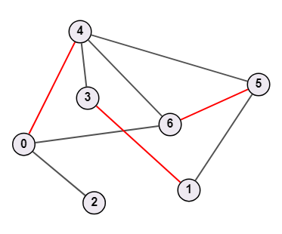
Round 8 : Addition of edge (6,4)

Slide 60
Round 9 : Deletion of edge (3,1)

Slide 61
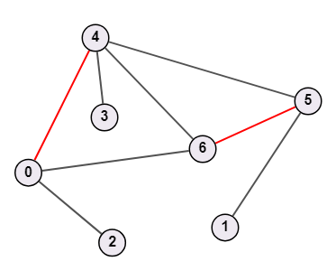
Round 9 : Deletion of edge (3,1)
Διαγραφή ακμής!!!
Τι πρέπει να προσέξω;;

Slide 62
Round 9 : Deletion of edge (3,1)
Αυξητικό μονοπάτι!!!
Τι κάνουμε σε αυτήν την περίπτωση;
Σταθερά 1 : ✓
Σταθερά 2 : ✓
Σταθερά 3 : ✗

Slide 63
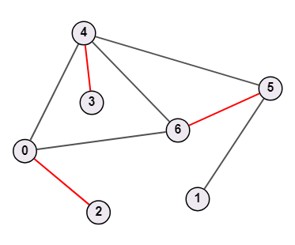
Round 9 : Deletion of edge (3,1)

Slide 64
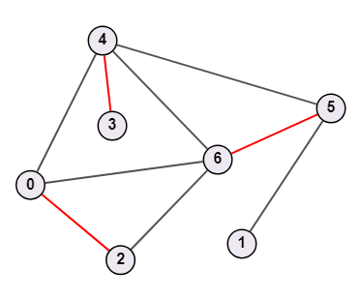
Round 10 : Addition of edge (6,2)

Slide 65
Round 11 : Deletion of edge (5,6)

Slide 66
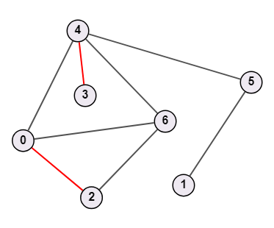
Round 11 : Deletion of edge (5,6)
Υπάρχει ελεύθερος γείτονας?
ΝΑΙ!!!
Προσθέτω την ακμή
στο maximal matching!!

Slide 67
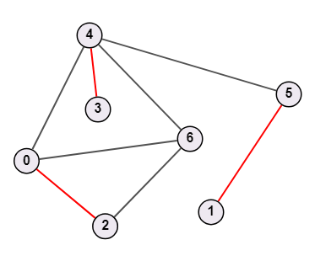
Round 11 : Deletion of edge (4,5)

Slide 68

Round 12 : Addition of edge (6,3)

Slide 69

Round 13 : Deletion of edge (0,4)

Slide 70

Round 14 : Deletion of edge (6,3)

Slide 71

Round 15 : Addition of edge (0,1)

Slide 72

Round 16 : Addition of edge (6,1)

Slide 73

Round 17 : Addition of edge (3,0)

Slide 74

Round 18 : Deletion of edge (4,5)

Slide 75

Round 19 : Addition of edge (1,2)

Slide 76

Round 20 : Addition of edge (6,3)

Slide 77
Round 20 : Addition of edge (6,3)
Προβληματική κορυφή!!!
Γιατί;;

Slide 78

Round 20 : Addition of edge (6,3)
Ελεύθερη
Deg(6)=5 > $\sqrt{2m}$ = 4.69

Slide 79

Round 20 : Addition of edge (6,3)
Ελεύθερη
Deg(6)=5 > $\sqrt{2m}$ = 4.69
Τι κάνουμε σε αυτήν την περίπτωση;;;
Λύση: $surrogate(u)$

Slide 80

Round 20 : Addition of edge (6,3)
Σταθερά 1 : ✓
Σταθερά 2 : ✓
Σταθερά 3 : ✓

Slide 81

Round 21 : Deletion of edge (0,1)

Slide 82

Round 22 : Addition of edge (1,3)

